Slide 1
Cours#6
L’intégration sociale (suite…)
Par FORV 2025

Slide 2


Menu du jour
AA#1 + correction en grand groupe
Les soins et les services de l’auxiliaire
Les ressources: travail d’équipe

Slide 3
Les soins et les services de l’auxiliaire
Les soins et les services de l’auxiliaire servent à soutenir l’intégration et la participation sociales de la clientèle. Il existe plusieurs manières de favoriser l’intégration sociale d’une personne.

Slide 4
Les soins et les services de l’auxiliaire
L’auxiliaire établit une relation de confiance avec le client. Elle adopte une attitude empathique et ouverte aux opinions comme aux valeurs du client pour comprendre sa réalité et faciliter sa collaboration.
L’auxiliaire peut, en respectant les limites de sa fonction, donner au client des conseils relatifs à ses habitudes de vie et à l’organisation de son milieu de manière à faciliter son autonomie tout en préservant sa sécurité.

Slide 5
Les soins et les services de l’auxiliaire
Si le client éprouve des difficultés à participer ou à s’intégrer socialement, l’auxiliaire doit travailler en étroite collaboration avec la personne responsable des services ou de l’équipe de soins pour adopter ses interventions en respectant les limites de sa fonction et en considérant les données du plan d’intervention.
L’auxiliaire assiste et stimule le client dans la réalisation de ses AVQ et de ses AVD tout en préservant son autonomie, son rythme et ses habitudes de vie. Elle valorise ainsi les capacités et le potentiel du client tout en contribuant à maintenir ou à développer l’estime qu’il a de lui-même.

Slide 6
Les soins et les services de l’auxiliaire
Si l’auxiliaire observe des signes ou des indices de difficultés affectant la personne aidée, elle doit rapporter ses observations aussitôt que possible à la personne responsable des services ou à l’équipe de soins dans une note d’observation ou un rapport verbal.
L’auxiliaire oriente le client vers une ressource d'aide de la communauté, lorsque nécessaire et avec l’accord de la personne responsable des services ou de l’équipe de soins.

Slide 7
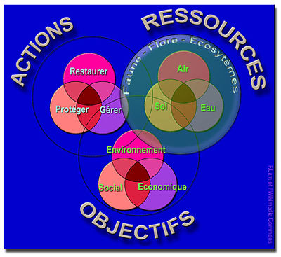


Les ressources
Une personne en situation d’incapacité s’intégrera mieux à la société si elle connaît bien les ressources communautaires de sa région et si elle les utilise. Souvent, pendant les services à domicile, l’ASSS peut fournir ces informations à la personne avec l’accord de la personne responsable du dossier.

Slide 8

Définition de l’action communautaire autonome
Cette approche se traduit dans une multitude d’actions et de stratégies : le renforcement du potentiel, la participation sociale, la prise en charge individuelle et collective, la transformation sociale, etc. Les organismes communautaires autonomes agissent en prévention par ce qu’ils font (aide, soutien, activités, etc.), par comment ils le font (en impliquant les personnes, en renforçant leur potentiel, en leur redonnant une place, un pouvoir, etc.), et par ce qu’ils sont (collectif, démocratique).

Slide 9

À vous de jouer
Vous allez trouver 5 ressources communautaire
Décrire leur mission, avec l’endroit remis par l’enseignante.
En équipe de 3 ou 4 personnes
Vous avez 30 min
Bonne recherche!!

Slide 10

Prochain cours
La clientèle multiculturelle

